Slide 1
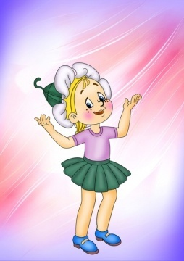
Исследование группы
« Экологи»

Slide 2


Основополагающий вопрос:
Как сохранить наш мир: животных, растения, природу?

Slide 3
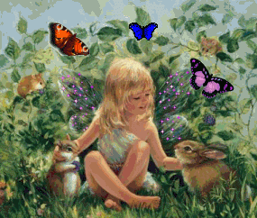
Мы предположили, что…
Человек может сохранить растения и животных и сделать природу лучше.

Slide 4
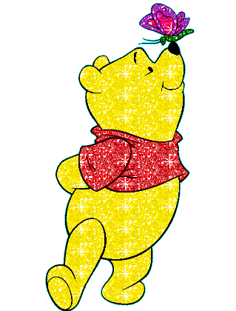
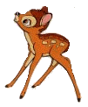
Мы узнали:
Что мы можем сделать для охраны животных и растений.
Можем ли мы помочь природе нашего края.
Как человек помогает растениям и животным.

Slide 5

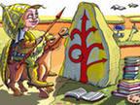

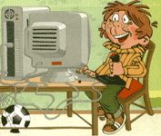
Как мы узнали:
Спросили у родителей
Посмотрели книги
Посмотрели телевизор
Искали в интернете

Slide 6

Для того, чтобы узнать о состоянии природы в нашей области, мы:
сходили на экскурсию и понаблюдали за состоянием природы.
прочитали в библиотеке о жизни исчезающих растений и животных.
узнали о заповедниках в нашей области.
поискали в интернете информацию о нашей природе.

Slide 7
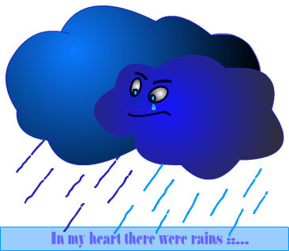

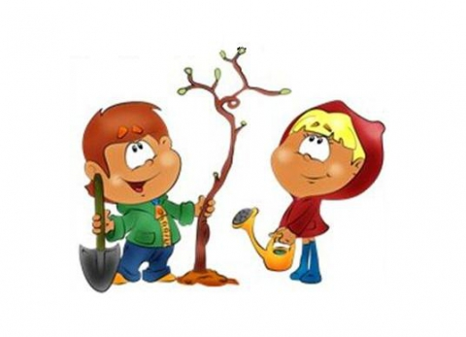
Мы сходили на экскурсию в лес и сделали предположение, что для жизни растениям и животным нужно:
вода
пища
бережное отношение
воздух и солнце

Slide 8

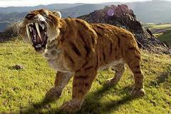
После посещения библиотеки нам стало известно, что раньше в природе были животные и растения, которых сегодня уже нет и никогда больше не будет!
Из энциклопедии мы узнали, что среди вымерших животных были:
Саблезубый тигр

Slide 9

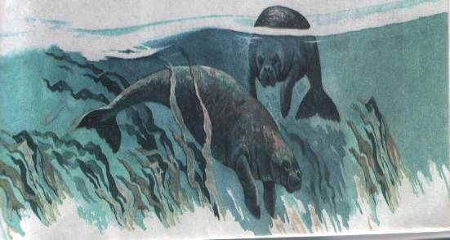
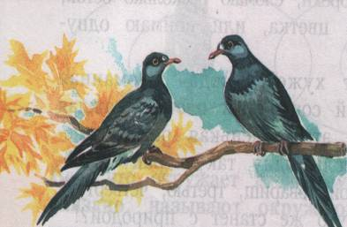
Морские коровы
Странствующий голубь

Slide 10
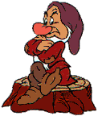
С помощью интернета и книг мы узнали, что основной причиной исчезновения растений и животных является деятельность человека:
Хозяйственная деятельность
вырубка лесов
осушение болот
загрязнение почвы, воды и воздуха
охота

Slide 11
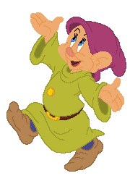
Нам очень стало интересно, как же помочь исчезающим растениям и животным и родители нам сказали, что…
Люди, которые хотят сохранить природу , создали национальные парки, заказники и памятники природы для охраны растений и животных.

Slide 12
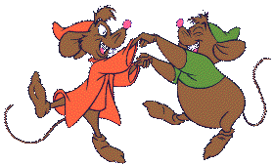
С помощью интернета нам стало известно…
Во Владимирской области создано:
1 национальный парк
38 заказников
и 160 памятников природы!

Slide 13
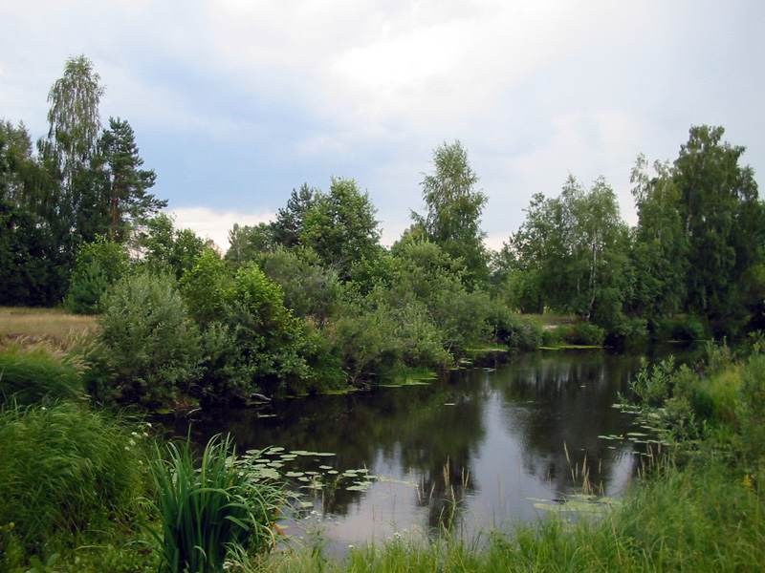
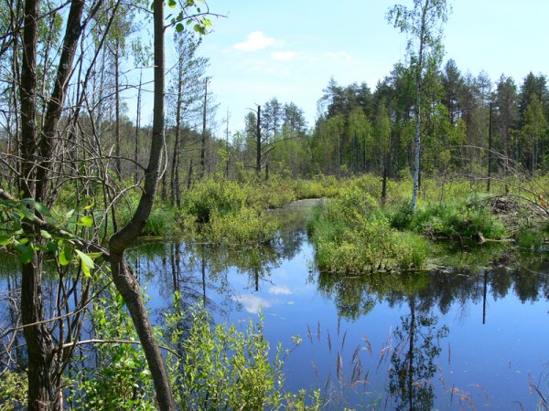
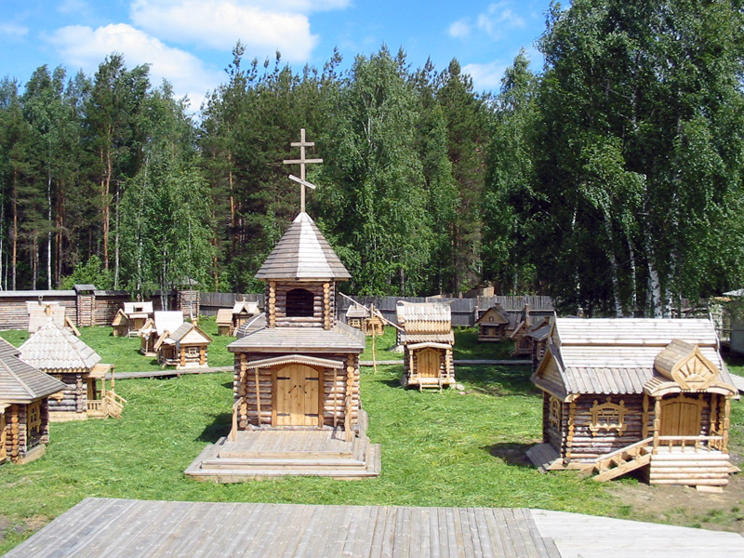
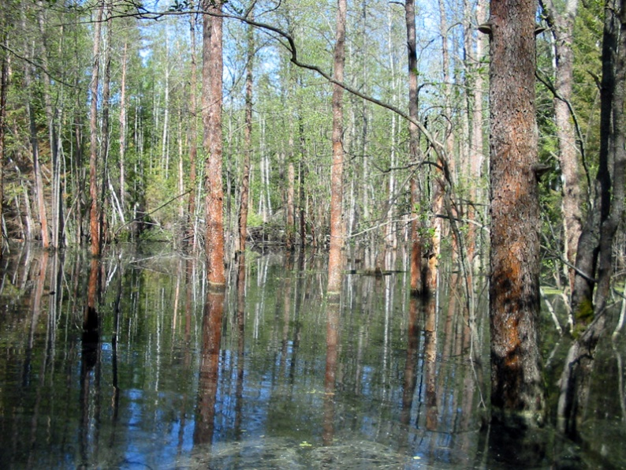
Национальный парк «Мещёра».

Slide 14
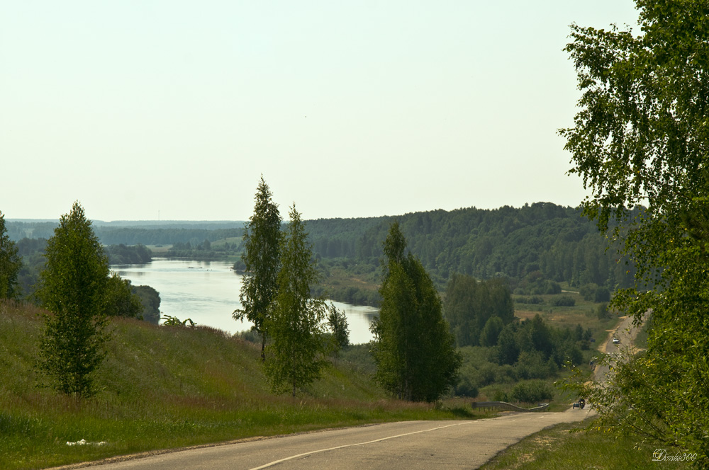
Государственный природный заказник «Клязьминский»

Slide 15
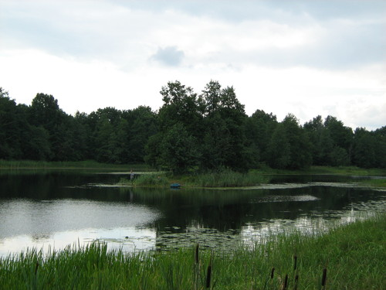
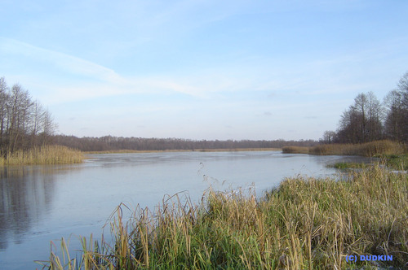
Памятники природы.
Озеро Войхра
Озеро Великое

Slide 16
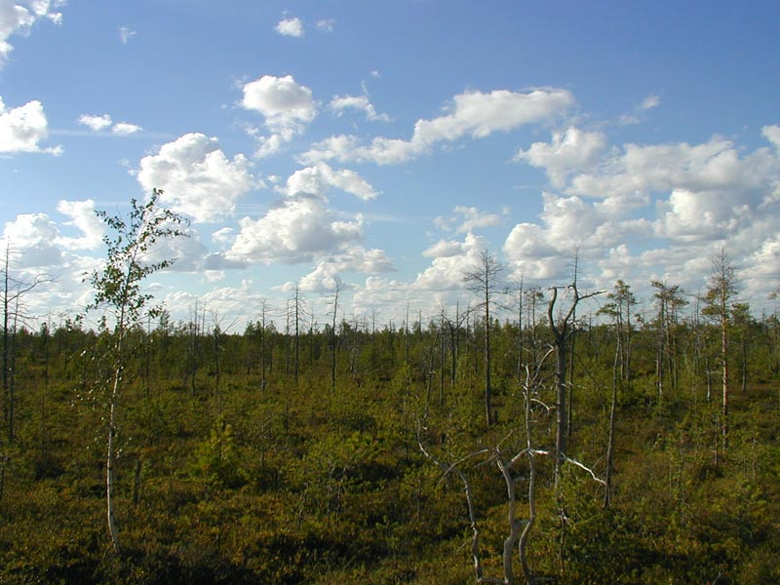
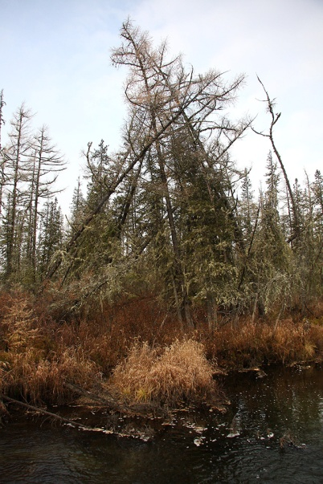

Что случится, если растения и животные начнут погибать?
Природа тоже погибнет!

Slide 17
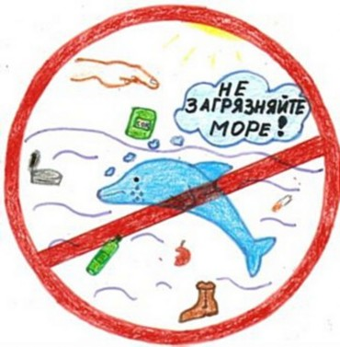
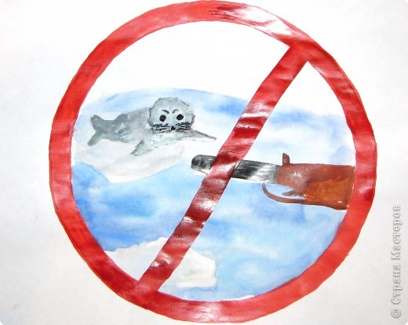
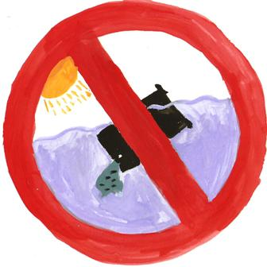
Мы тоже решили помочь природе и создали экологические знаки

Slide 18
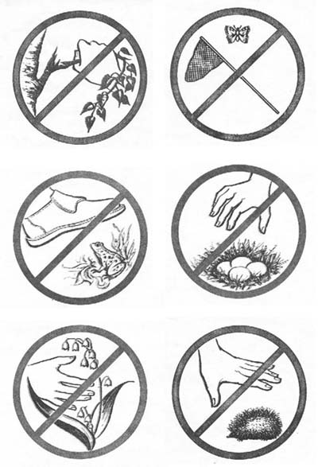
Не губите природу – это же наша Родина!
А еще мы обещали друг другу никогда не мусорить, не ломать ветки деревьев и кустарников, не обижать животных и птиц, не рвать растения.
Мы считаем, что это тоже большой вклад в защиту природы!

Slide 19
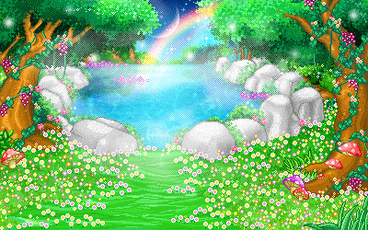
Вывод:
Будущее планеты – в руках человека!
Человек может сохранить и сделать лучше природу.

